Slide 1
GPS 위성 과제
201801730 김다희

Slide 2
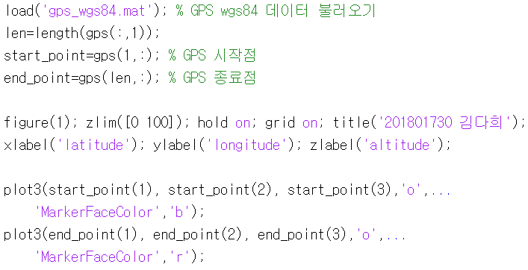
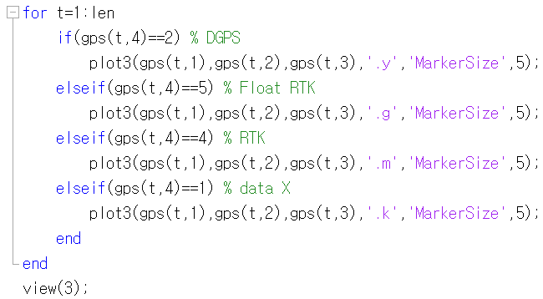
<Code>
GPS의 수신 상태에 따라 그리기

Slide 3
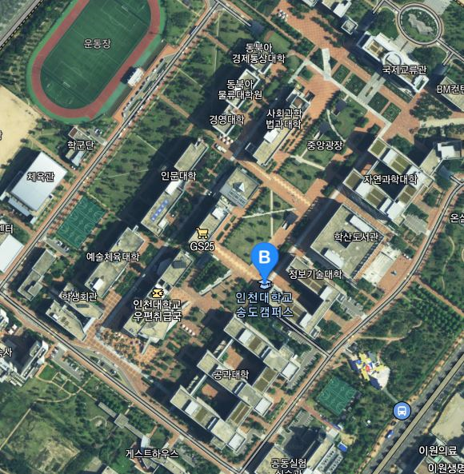
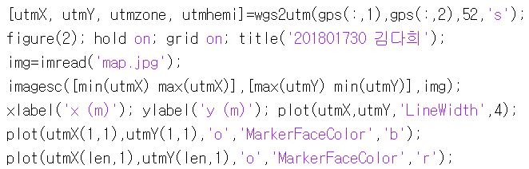
<Code>
wgs84 좌표계에서 UTM 좌표계로 변환
카카오맵을 통해 캡쳐한 사진을 저장한 후,
imread를 통해 image를 불러옴.
hold on을 이용하여 지도image 위에 GPS data를 plot

Slide 4
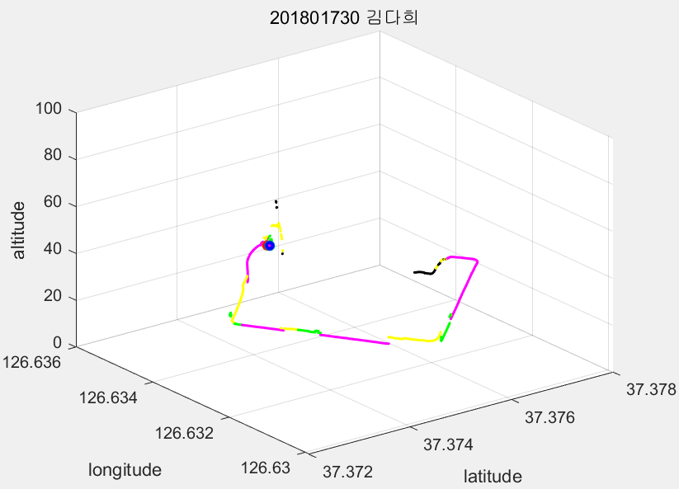
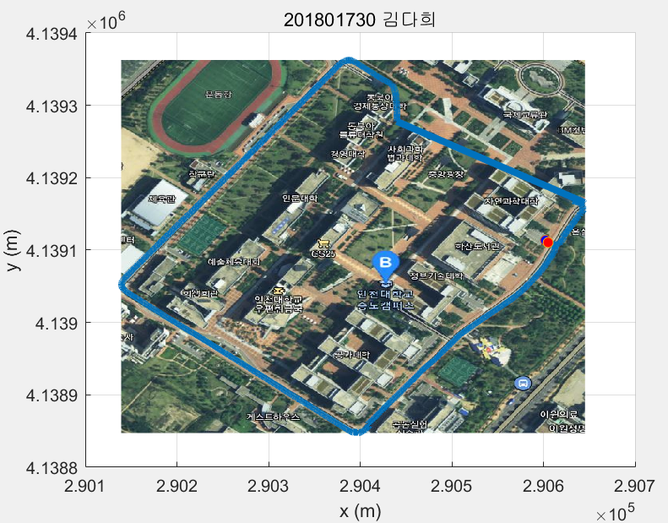
<Figure>

